Slide 1

Radijativna sila na hladne rubidijeve ⁸⁷Rb atome inducirana optičkim frekventnim češljem
Julio Car

Slide 2
Sadržaj
Optički frekventni češalj
Dopplerov model hlađenja atoma
Magneto-optička stupica
Hiperfina struktura rubdijevih ⁸⁷Rb atoma
Detekcija hladnih atoma laserski induciranom fluorescencijom (LIF)
Interakcija hladnih atoma sa femtosekundnim laserskim zračenjem
Rezultati – LIF i radijativna sila
Diskusija
Zaključak

Slide 3
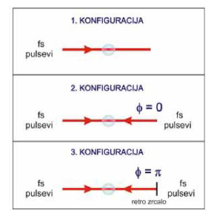
Cilj i motivacija eksperimenta
Ispituje se dinamika hladnog oblaka ⁸⁷ Rb atoma pobuđenih sa optičkim frekventnim češljem (FC) kroz 3 konfiguracije
Cilj kvantitativno procijeniti iznos FC inducirane radijativne sile kao potencijalnog rješenja za istovremeno hlađenje više atomskih sustava
Usporediti ima li razlike u induciranoj sili pobudom sa kontinuiranim u odnosu na pulsno zračenje
Slika 1. Mjerene konguracije nizova fs pulseva koji interagiraju sa hladnim oblakom ⁸⁷Rb atoma.
1. konguracija: niz fs pulseva u jednom smjeru,
2. konguracija: dva niza suprotno propagirajućih fs pulseva koji su u fazi,
3. konguracija: dva niza suprotno propagirajućih fs pulsova koji su u protufazi [2]

Slide 4
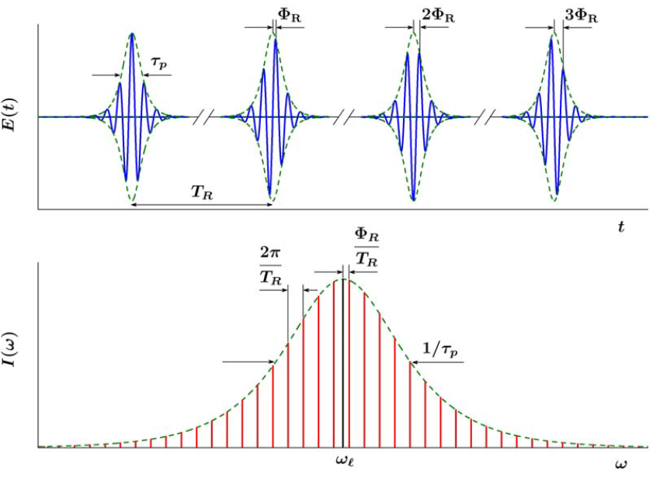
Optički frekventni češalj
niz fazno spregnutih femtosekundnih pulseva u frekventnoj domeni
Prednosti: istovremeno korištenje velikog broja kontinuiranih lasera različith frekvencija
Mane: nužna frekventna stabilizacija modova
        mali intenzitet pojedinih modova
Slika 1. Femtosekundni pulsevi u vremenskoj i frekventnoj domeni sa relevantnim parametrima:
period ponavljanja T_{R} = 10 ns,
φ_{R} fazni pomak amplitude električnog polja pulsa, period trajanja pulsa τ_{p} = 100 fs [4]

Slide 5
Dopplerov model hlađenja atoma
Prijenos momenta impulsa sa fotona na atom u ciklusima apsorpcije i spontane emisije
Rezonantna interakcija atoma s laserskim zračenjem = RADIJATIVNA SILA
Teorijski model: stacionaran atom s 2 energijska stanja – osnovno i pobuđeno
formalizam matrice
gustoće

Slide 6
Dopplerov model hlađenja atoma
detuning
Saturacijski parametar
Optičke Blochove jednadžbe

Slide 7
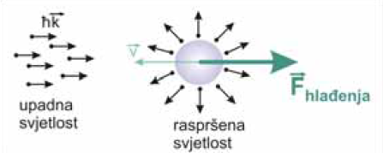
Dopplerov model hlađenja
Ehrenfestov teorem
Sila hlađenja
Za slučaj nestacionarnih atoma, korekcija detuning-a:
Slika 2. Sila hlađenja F usporava atome koji se
gibaju ususret laserskoj zraci uslijed rezonantne
apsorpcije fotona [2]

Slide 8
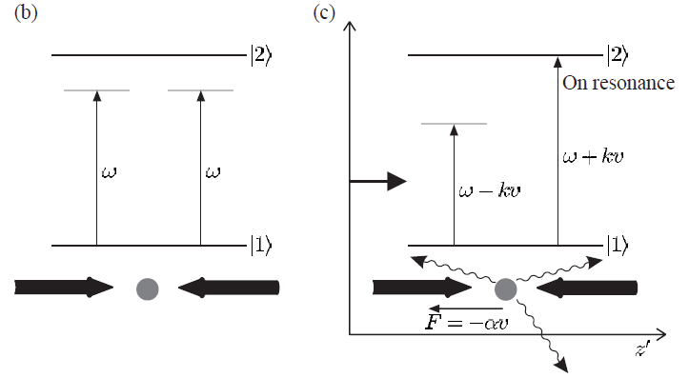
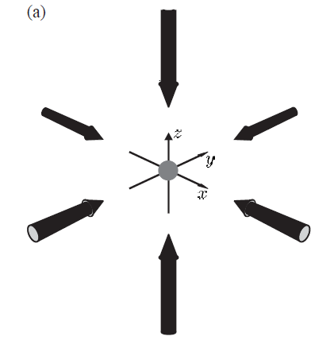
Optička melasa
Za usporavanje atoma plina čije brzine slijede Maxwell-Boltzmannovu raspodjelu nužna 3 ortogonalna para laserskih zraka
Slika 3. a) 3 ortogonalna para laserskih zraka nužna za usporavanje atoma [2]
b) Za stacionaran atom rezultantna sila 0 uslijed raspršenja
c) Dopplerov efekt uzrokuje više raspršenja u smjeru suprotnom od brzine gibanja atoma

Slide 9
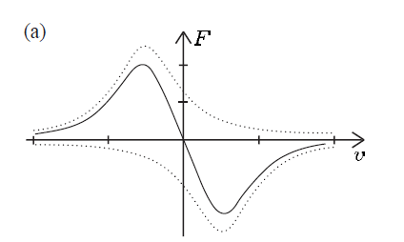
Optička melasa
Za 1 par suprotno propagirajućih laserskih zraka ukupna sila
u režimu malih brzina
Slika 4. Sila hlađenja kao funkcija brzine u tehnici optičke melase za detuning
[2]

Slide 10
Magneto-optička stupica (MOT)
Za veće gustoće oblaka hladnih atoma – lasersko zračenje cirkularne polarizacije + kvadrupolno magnetsko polje
Uklanjanje degeneracije magnetskih podnivoa Zeemanovim cijepanjem
Udaljavanjem od centra stupice atomi dolaze u rezonanciju sa laserskom zrakom – prostorno ovisna sila!
Detuning
Efektivni magnetski moment prijelaza
U linearnoj aproksimaciji sila na atome:

Slide 11
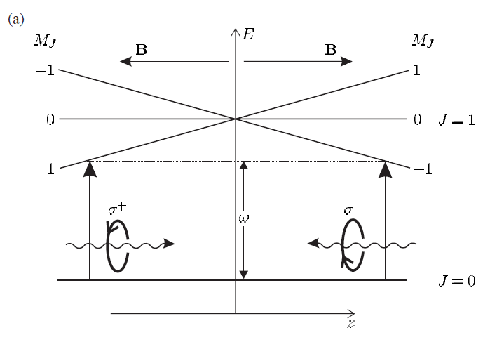
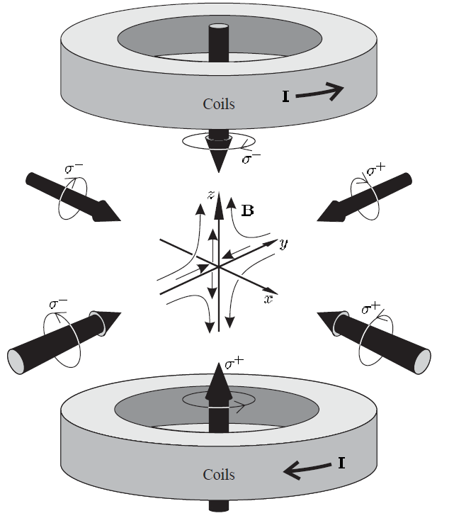
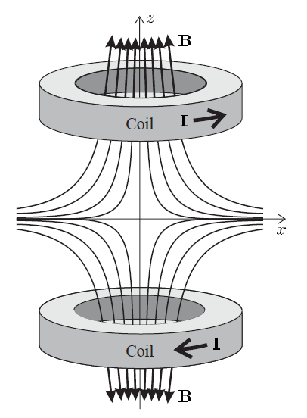
Magneto-optička stupica (MOT)
Slika 5. Kvadrupolno magnetsko polje [2]
Slika 7. Mehanizam MOT-a za prijelaz J =0 u J = 1. U gradijentu magnetskog polja Zeemanovo cijepanje nivoa ovisi o položaju atoma. Prema izbornim pravilima, cirkularno polarizirane suprotno propagirajuće laserske zrake induciraju prijelaz pri čemu
se javlja sila harmoničkog karaktera koja vraća atome u centar stupice [2]
Slika 6. Konfiguracija MOT-a za zarobljavanje hladnih atoma [2]

Slide 12
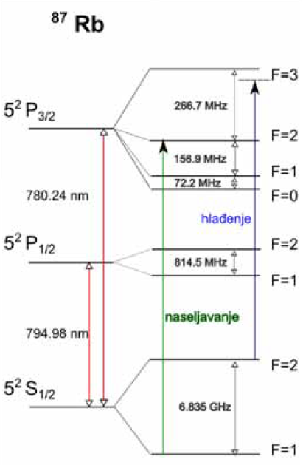
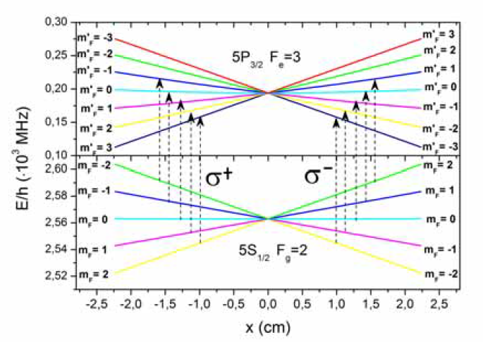
Hiperfina struktura ⁸⁷Rb atoma
Dva relevantna rezonantna prijelaza:
    D1 na 795 nm:
    D2 na 780.2 nm:
Slike 8. i 9. Hiperfina struktura ⁸⁷ Rb sa označenim
prijelazima; Cijepanje magnetskih podnivoa u ovisnosti o pomaku od centra stupice [2]

Slide 13
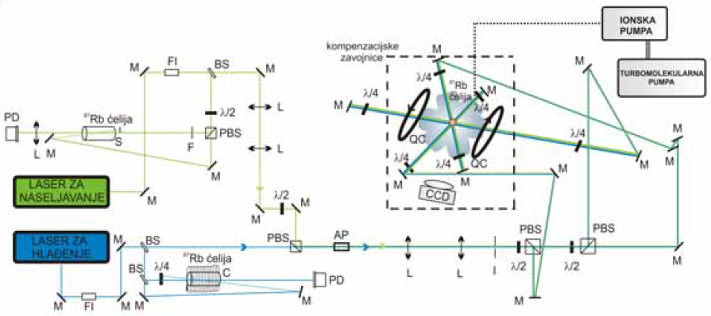
Eksperimentalni postav
Realizacija MOT-a: laserski i vakuumski sistem, staklene ćelije s rubidijevim dispenzerima, zavojnica za generiranje gradijenta magnetskog polja, optički elementi, detektori
Slika 10. M -zrcalo, λ/2 i λ/4 - dvolomne pločice, BS - djelitelj snopa, PBS - polarizacijski
djelitelj snopa, L - leća, F - filter, I - iris, S - stoper, AP - anamorfne prizme, FI -
Faradayev izolator, PD - fotodioda [2]

Slide 14
Ekspermentalni postav
Optički frekventni češalj dobiven pomoću Ti:sapphire lasera u režimu sinkroniziranih modova
Trajanje pulsa 100 fs, frekvencija ponavljanja 80 MHz
Anvelopa frekventnog češlja u rasponu od 740-820 nm = 62 500 modova maksimalne snage 16 μW po modu
FWHM na 795 nm iznosi 10 nm (5 THz)
Drift moda 0.5 MHz u 3.5 minute akvizicijskog vremena
Mjerenje radijativne sile snimanjem fluorescencije hladnog oblaka sa i bez FC pobude – CCD kamera sa vremenom ekspozicije 220 μs
Laseri za hlađenje i naseljavanje diodni laseri (ECDL) snaga 50 0dnosno 10 mW
Pomak lasera za hlađenje u crveno u odnosu na D2 rezonantni prijelaz za 3Г = MHz

Slide 15
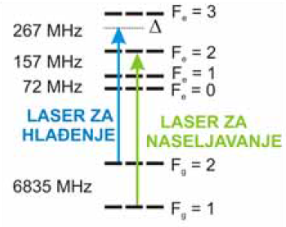
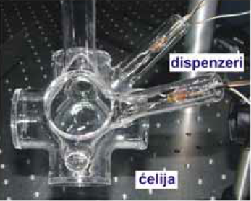
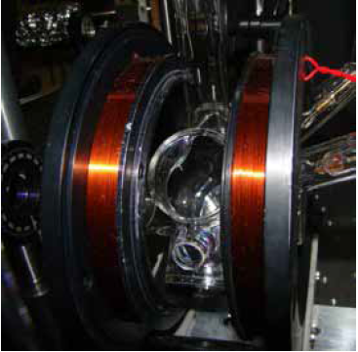
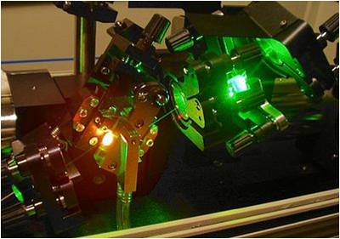
Eksperimentalni postav
Slika 11. Vakuumska ćelija sa rubidijevim dispenzerima [2]
Slika 13. Zavojnice u
anti Helmholtzovoj konfiguraciji [2]
Slika 12. Ti:sapphire laser za dobivanje
frekventnog češlja [2]

Slide 16
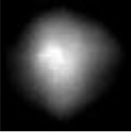
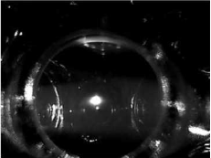
Karakteristike hladnog oblaka
Za tipične uvjete rada MOT-a:
snage lasera za hlađenje dobiveno:
atoma
Konstanta opruge:
LIF mjeren na pukotini širine 100 μm spektrometra
(Shamrock sr-303i) i CCD kamerom (Andor iDus 420) u vremenu ekspozicije od 30 ms
Slike 14. i 15. Hladan oblak
rubidijevih atoma u MOT-u
snimljen web kamerom (lijevo).
Desno je uvećan prikaz [2]

Slide 17
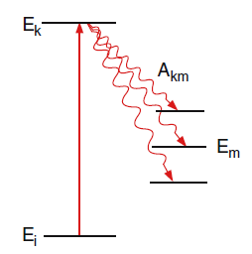
Tehnike mjerenja: laserski inducirana fluorescencija (LIF)
Relevantna mjerenja za:
  D1 rezonantni prijelaz na 795 nm = naseljenost stanja pobuđenog frekventnim češljem proporcionalno radijativnoj sili
  D2 rezonantni prijelazu na 780.2 nm – naseljenost stanja pobuđenog laserom za hlađenje
  Nezanemarivo pobuđenje prijelaza
  laserom za hlađenje zbog - nužno uvesti laser za naseljavanje kako atomi ne bi izašli iz zatvorenog ciklusa
Slika 16. Općenita shema tehnike laserski inducirane fluorescencije [2]

Slide 18
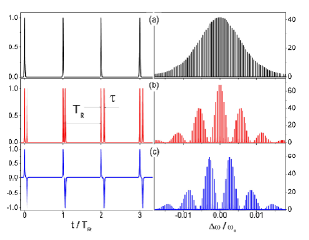
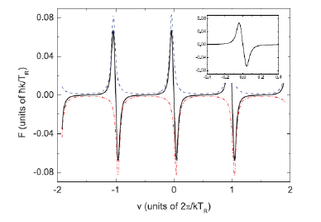
Interakcija femtosekundnog niza pulseva sa hladnim atomima ⁸⁷Rb
Slika 17. Vremenska i frekventna
reprezentacija triju konfiguracija fs pulseva
Jedan niz fs pulseva u jednom smjeru
Dva niza suprotnopropagirajućih
fs pulseva koji su u fazi
Dva niza suprotno-propagirajućih fs pulseva
koji su u protufazi [1]
Slika 18. Ovisnost radijativne sile
o brzini atoma induciranoj frekventnim
češljem [3]

Slide 19
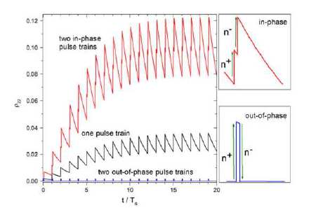
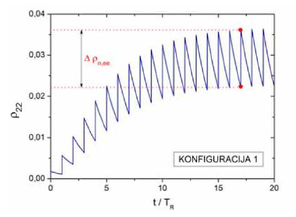
Teorijski model računanja radijativne sile
Slika 20. Vremenska evolucija
naseljenosti pobuđenog stanja
s postupkom nalaženja prenesenog
impulsa n-tog pulsa na atom [2]
Slika 19. Pojava koherentnih efekata akumulacije
naseljenosti pobuđenog stanja s uspostavom
stacionarnog stanja nakon 10 pulseva za konfiguracije
a) i b). U konfiguraciji c) nema naseljenosti pobuđenog
stanja zbog pump-dump dinamike [1]
i sile

Slide 20
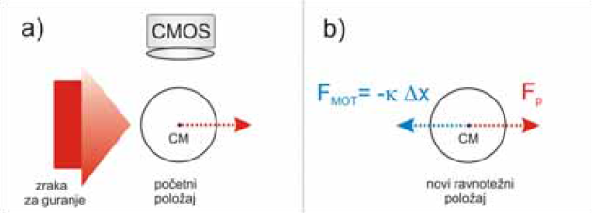
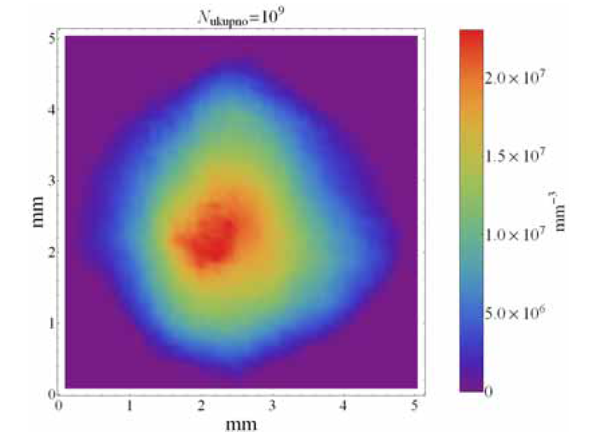
Eksperimentalno određivanje radijativne sile
Slika 21. Shematski prikaz
postava za mjerenje pomaka
centra mase oblaka [2]
Slika 22. Prostorna raspodjela gustoće
atoma unutar oblaka dobivena mjerenjem
fluorescencije oblaka [2]

Slide 21
Rezultati – LIF i radijativna sila
Konfiguracije 1 i 2
  Za jedan niz fs pulseva izmjeren novi ravnotežni položaj oblaka u smjeru upadne fs zrake
  intenzitet LIF-a na 795 nm manji od onog na 780.2 nm – uzrok u većem električnom dipolnom momentu prijelaza za D2 i većeg intenziteta lasera za hlađenje u odnosu na 1 mod frekventnog češlja
  Inducirana radijativna sila iznosa pri intenzitetu moda 0.11 mW/cm² jednaka onoj koju inducira kontinuirani laser intenziteta 0.35 mW/cm²

Slide 22
Rezultati – LIF i radijativna sila
Konfiguracija 2
  2 niza suprotno-propagirajućih fs pulseva s vremenskim pomakom 0.9 ns
  Snage lasera 250 mW generiraju zrake promjera 250 μm
  Sila na oblak nije uniformna!
  Nije izmjeren pomak centra mase – nema sile!
  LIF na 780.2 nm pokazuje nepromijenjen broj atoma u MOT-u dok je intenzitet na 795 nm dvostruko veći
  Nema radijativne sile – u skladu sa teorijom

Slide 23
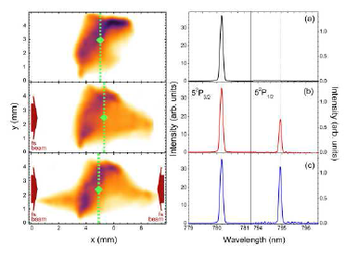
Slika 23. Raspodjela intenziteta fluorescencije (lijevo) i LIF spektar (desno) oblaka
hladnih atoma za slučajeve a) bez fs pobude, b) konfiguraciju 1, c) konfiguraciju 2,
Zelena crtkana linija pokazuje položaj centra mase [1]

Slide 24
Rezultati – LIF i radijativna sila
Konfiguracije 1 i 3
  Za jedan niz fs pulseva promjera 2 mm uočena dvostruka manja naseljenost stanja na 780.2 nm u odnosu na istu konfiguraciju manjeg promjera zrake
  Gubitak atoma iz MOT-a difuzijom, optičkim pumpanjem i akceleracijom
  Pomak centra mase
  U retrorefleksivnoj konfiguraciji LIF na 780.2 nm nepromijenjen u odnosu na slučaj bez fs pobude, a LIF na 795 nm gotovo 0 (rezidualan signal)
  Nije izmjeren pomak centra mase – nema radijativne sile što nije u skladu s teorijom koja predviđa silu iznosa 4 puta manjeg od one u slučaju jedne fs zrake

Slide 25
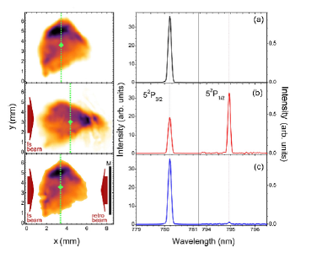
Slika 24. Raspodjela intenziteta fluorescencije (lijevo) i LIF spektar (desno) oblaka
hladnih atoma za slučajeve a) bez fs pobude, b) konfiguraciju 1, c) konfiguraciju 3,
Zelena crtkana linija pokazuje položaj centra mase [1]

Slide 26
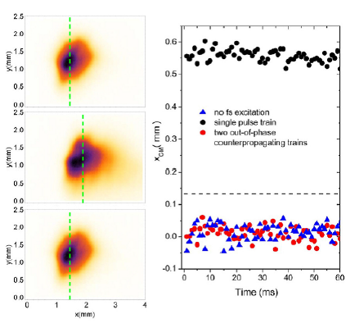
Diskusija
Provedena eksperimentalna provjera izmjerenih radijativnih sila pomoću jedne fs zrake promjera 2 mm, snage 450 mW u vremenu ekspozicije CCD kamere od 220 μs
Slika 25. Raspodjela intenziteta fluorescencije
(lijevo) i vremenska evolucija centra mase
oblaka hladnih atoma ⁸⁷Rb (desno) za slu-
čajeve a) bez fs pobude (plavi trokutići), b)
pobuda jednim nizom fs pulseva (crni kru-
žići) i c) pobuda u retrorefleksivnoj kon-
guraciji (crveni kružići). Zelena crtkana
linija lijevo pokazuje položaj centra mase
oblaka, a crno crtkana linija desno pokazuje
očekivani položaj centra mase u slu-
čaju c) [1]

Slide 27
Diskusija
Konfiguracija 1
  Očekivano što uz i
  daje
Konfiguracija 2
  za n-ti puls iz pozitivnog x smjera prijenos impulsa ,
  a iz negativnog x smjera što uz daje
  odnosno što je potvrđeno eksperimentom
Konfiguracija 3
  Pump-dump dinamika – za n-ti puls iz pozitivnog x smjera
  zbog i n+1 puls iz negativnog x smjera
  zbog vrijedi tj.
  što se objašnjava stimuliranom umjesto spontane emisije i to NIJE
  opaženo u eksperimentu

Slide 28
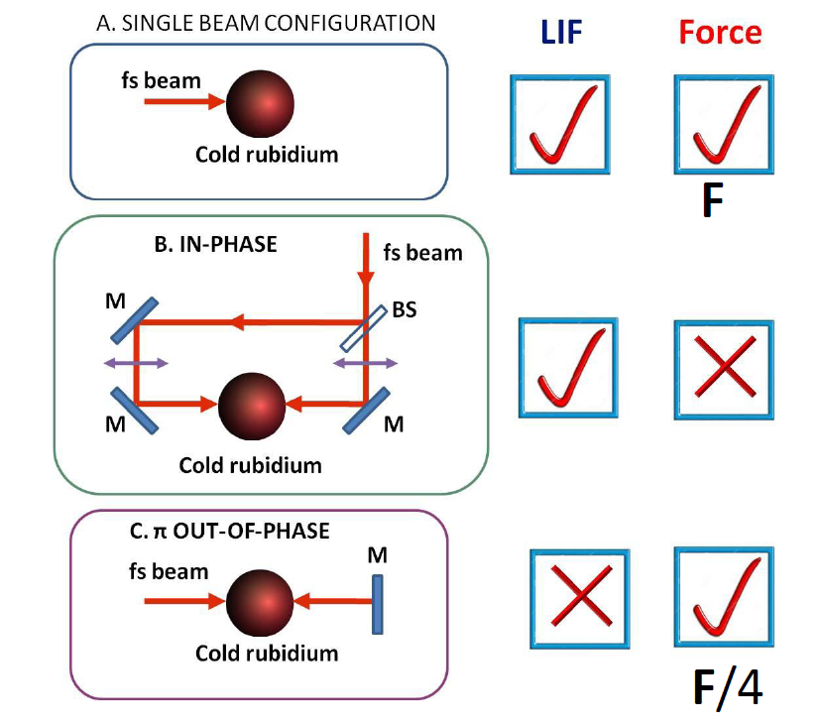

Teorija Eksperiment
Slika 26. Teorijski očekivani
rezultati mjerenih konfiguracija [1]
Slika 27. Eksperimentalno dobiveni
rezultati mjerenih konfiguracija [1]

Slide 29
Zaključak
Cilj ovog eksperimenta bio je ispitati interakciju niza fs pulseva u 3 različite konfiguracije sa oblakom hladnih ⁸⁷Rb atoma postavljenih u magneto-optičkoj stupici te kvantitativno procijeniti iznos FC inducirane radijativne sile i usporediti je sa slučajem cw lasera
Laserski induciranom fluorescencijom pokazano slaganje naseljenosti pobuđenog stanja ⁸⁷Rb sa teorijskim modelom na temelju optičkih Blochovih jednadžbi
Teorijski model radijativne sile potvrđen mjerenjem pomaka centra mase oblaka u konfiguracijama 1 i 2 dok je neslaganje opaženo u retrorefleksivnoj konfiguraciji
Otvoreno pitanje kompleksne veze unutarnje dinamike atoma i klasičnog pomaka centra mase – entagelment: ukupan prijenos impulsa nije jednostavno suma pojedinih impulsa
Moguće primjene frekventnog češlja za kemijske reakcije na niskim temperaturama, istovremeno hlađenje više atomskih sustava, nedestruktivno slikanje Bose-Einsteinovog kondenzata

Slide 30
Literatura
[1] G.Kregar, N. Šantić, D. Aumiler, H. Buljan, T. Ban, “Frequency-comb induced radiative force on cold rubidium atoms”, Phys. Rev. A 89, 053421 2014.
[2] G. Kregar, “Utjecaj vanjskog koherentnog zračenja na rubidijeve atome u magneto-optičkoj stupici”, disertacija, UNIZG, PMF, 2014.
[3] D. Aumiler, T. Ban, “Simultaneous laser cooling of multiple atomic species using an optical frequency comb”, Phys. Rev. A 85, 063412 2012.
[4] D. Aumiler, “Rezonantna interakcija atoma i molekula s femtosekundnim laserskim frekventnim češljem”, disertacija, UNIZG, PMF. 2006.

